Slide 1
IEC 61850-6

Slide 2
8.5.4 Signal identifications usable by applications
Communication 관련된 이름은 비록 function oriented 할지라도 제조업체가 제공한 엔지니어링 기능과 IED 에 대한 LN 의 구체적인 distribution에 달려 있다.
이와 독립적인 functional view 가 필요한 application 은 LN 클래스까지 substation 이름을 기반으로 한 signal identification 을 사용하고 그 다음 의미론적으로 완전히 표준화된 data object 와 attribute 이름이 따라야한다.
Switch position 은 path name <substation name (AA1)> <voltage level name (J1)> <bay name (Q1)> <Equipment name (QB1)>CSWI .Pos 에 있는 earth fault protection 기능으로 식별 될 수 있다.
예를 들면, <substation level name (AA1)> <voltage level name (J1)> <bay name (Q1)> <function name (Main1)> <Subfunction name (EF1)> PTOC.Op 가 될 수 있다.
SCL 언어는 이러한 종류의 application 관련 naming 을 communication 관련 naming 과 병행하여 수행 할 수 있으며 완전한 SCD 파일은 하나의 데이터베이스에서 다른 데이터베이스로 변환 할 데이터 베이스 역할을 할 수 있다.

Slide 3
8.5.5 Naming example
Figure 13 은 voltage level E1 에서 bay Q1 의 circuit breaker QA1 을 제어하는 LN 이 있는 IED 의 예를 보여준다.
Naming 은 IEC 81346 시리즈에 따라 선택된다.
이 예에서 product 로서 IED 는 컨트롤된 circuit breaker QA1 의 functional designation (=E1Q1QA1) 과 동일한 bay (-E1Q1) 에 따라 동일한 higher-level product designation 부분을 갖는다.
Figure 13 은 서로 다른 구조 내에서 reference 결과와 communication 에 대한 LN reference 의 결과를 보여준다.

Slide 4
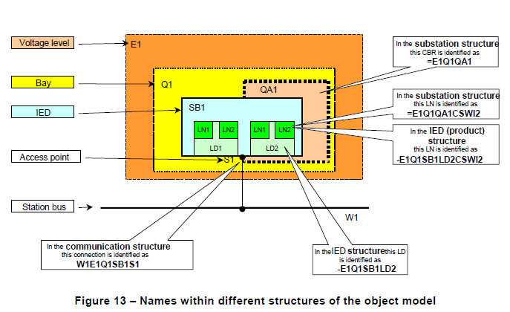
8.5.5 Naming example

Slide 5
8.5.5 Naming example
LD2 안에 LN class CSWI 의 LN2 의 data 가 현재 function structure 의 이름으로 이름 지어졌다면 , 즉 LD2 LDName 이 bay name E1Q1 이면 IEC 610850-7-2 에 따른 LN reference 는 E1Q1 / QA1CSWI2 가 된다.
Reference 가 product structure 로부터 가져온 것이면 E1Q1SB1LD2/CSWI2 가 된다.
각 경우의 전체 이름은 위의 두 이름의 경우와 마찬가지로 subnetwork 내에서 고유해야 한다.
그러나 functional name 의 경우, LD reference E1Q1 만이 subnetwork 내에서 유일하지는 않다. 단, IED 내에서만 해당된다.
LDNameE1Q1 을 사용하는 다른 IED 가 없음을 보장하는 것은 프로젝트 엔지니어의 책임이다.
Functional naming 을 사용하여 system architecture 를 bay 당 1개의 IED 로 제한한다.
그러나 application level functional name E1Q1QA1CSWI 는 고유하고 communication level functional 또는 IED related naming 과는 별개이다.

Slide 6
9 The SCL syntax elements (9.1 header)
Header 는 SCL 구성 파일과 버전을 식별하고 name들과 signal 을 매핑하는 옵션을 지정하는 역할을 한다.
Figure 14 에서 주어진 UML diagram 은 이 구조에 대한 전체적인 overview 를 보여준다.

Slide 7
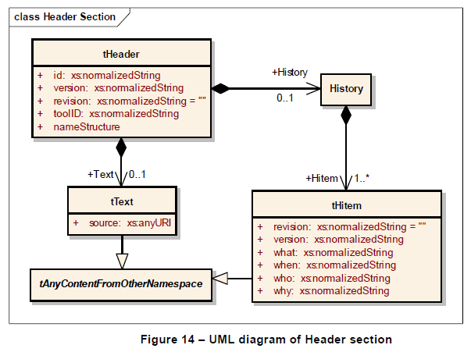
9 The SCL syntax elements (9.1 header)

Slide 8
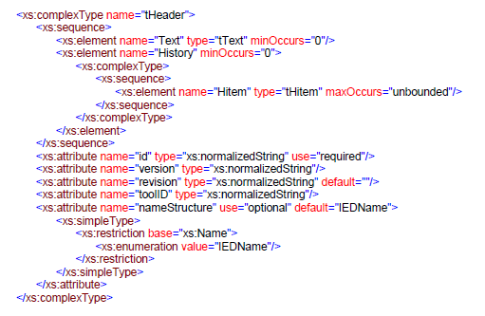
9 The SCL syntax elements (9.1 header)
XML schema definition part

Slide 9
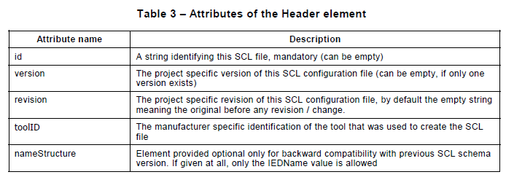
9 The SCL syntax elements (9.1 header)
The attributes of the Header element

Slide 10
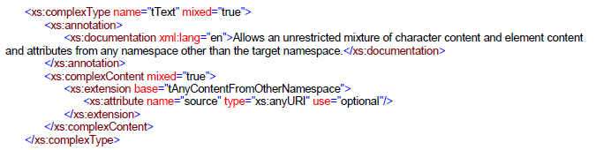
9 The SCL syntax elements (9.1 header)
Text element 는 optional 이고 다음과 같은 syntax 를 가진다.
이 element 로 text 를 놓는 것 대신에, 다른 파일에서 reference는 source attribute 에서 URI 로서 주어질수도 있다.

Slide 11
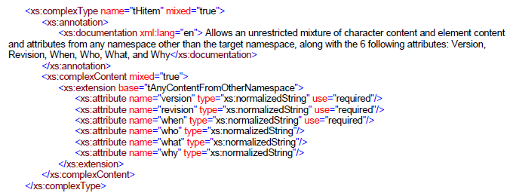
9 The SCL syntax elements (9.1 header)
Revision history 는 optional 이다. 같은 syntax 는 revision history 를 요구하는 다른 documents 를 위해 사용될 수 있다.

Slide 12
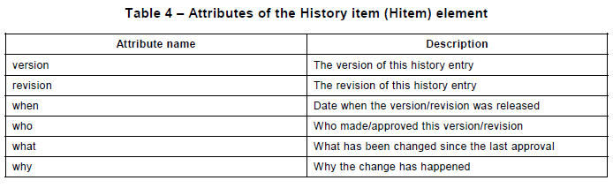
9 The SCL syntax elements (9.1 header)
History 는 item entries 의 여러 history 를 포함한다.
각각의 item 은 table 4 에 정의된 attribute들로 이 SCL file 의 approved version 을 정의한다.
Item 들 안의 text 는 이 version 에서 좀 더 detail 들을 설명하기 위해 사용될 수 있다.
History 없는 header 의 예

Slide 13
9.2 Substation description (9.2.1 General)
Substation section 은 substation 의 functional structure 를 설명하고 primary device 와 electrical connections 식별하는 역할을 한다.
Industrial process 또는 whole power network 를 기술하기 위해 SAS 가 제공하는 각 substation 마다 몇 개의 substation section 을 가질 수 있다.
Primary system element 들에 연결된 LN 을 사용하여, 이 절은 SA system functionality ( 예 : SSD 파일 ) 을 추가로 정의하거나 LN 이 이미 IED (SCD 파일) 에 할당 된 경우, IED functions 과 power system 의 관계
Name attribute 는 항상 mandatory 이고 빈 문자열이 아니어야 한다.
Substation section 이 ICD 파일 내에서 template 으로 사용 되면, 그 name 은 TEMPLATE 이 된다.
Name value 는 또한 SCL 파일에 포함된 모든 substation 에 대해 unique 해야 되기 때문에 , substation 의 global identification 이다.

Slide 14
9.2 Substation description (9.2.1 General)
Desc attribute 가 누락된 경우 default 값은 빈 문자열이다.
LN 은 structure 의 각 레벨 ( 즉 , substation, voltage level, bay, equipment, subequipment respective function , subfunction ) 에 attach 될 수 있다.
Power transformers 는 structure level substation , voltage level 그리고 bay 에 attach 될 수 있다.
ConductionEquipment 는 오직 bay level 에서 attach 될 수 있다.
같은 level 에 LN instance 들은 서로 다른 identification 을 가져야 한다.

Slide 15
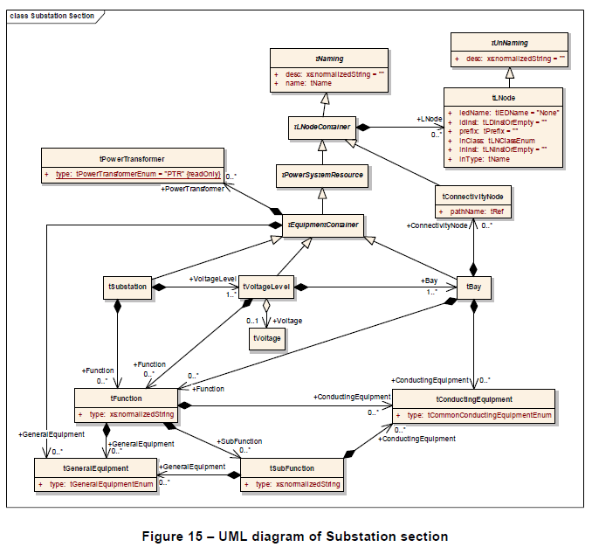
9.2 Substation description (9.2.1 General)
Figure 15 의 UML diagram 은 substation section 에 대한 overview 이다.

Slide 16
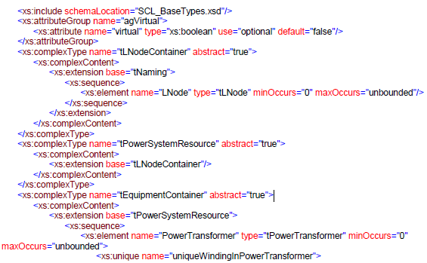
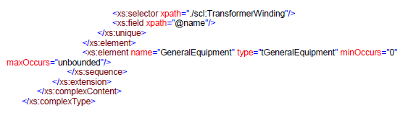
9.2 Substation description (9.2.1 General)
These basic type definitions are used for the elements

Slide 17
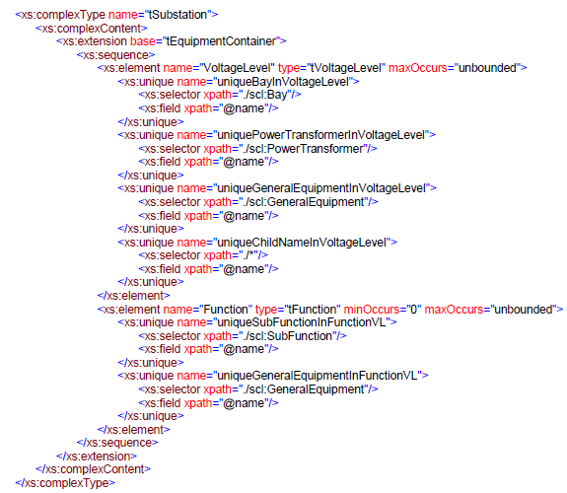
9.2 Substation description (9.2.1 General)
Then the substation type is as follows

Slide 18
9.2 Substation description (9.2.1 General)
Substation element 는 위와 같이 type 이 tSubstation 이다. 이는 tEqipmentContainer 이다. 즉, LN 과 PowerTransformer 를 포함 할 수 있다.
또한 적어도 하나의 voltage level 과 optionally 하게 여러 function element 들을 포함한다.
Power system 에 속하지 않는 system function 또는 equipment 는 function element 에 의해 설명 될 수 있다.

Slide 19
9.2 Substation description (9.2.1 General)
SCL 요소가 참조하는 general substation element ( type : tSubstation ) 에는 다음과 같은 몇가지 identity 제약 조건이 추가로 포함된다.
* substation 내에는 같은 이름의 VoltageLevel element 가 두 개 있을 수 없다.
* substation 내에는 같은 이름의 direct PowerTransformer element 가 있을 수 없다.
* substation 내에는 동일한 이름의 function element 가 있을 수 없다.
* substation 내에는 lnInst, lnClass, iedName, ldInst 와 prefix 의 같은 combination 을 갖는 두 개의 LN element 가 있을 수 없다.
* 또한, ambiguities 를 피하기 위해 substation 내에 두 개의 direct child element 들이 있을 수 없다.
* 일반적으로, substation section 내의 각 계층 구조 레벨에서 모든 name 들은 고유해야하고 substation naming hierarchy 에 의해 정의된 모든 object 들의 고유한 object reference 들 ( path name ) 을 이끌어내야 한다.

Slide 20
9.2 Substation description (9.2.1 General)
Restrictions
* substation name 은 SCL 파일 내에서 고유하다.
* ICD 파일 내의 primary system template 의 경우, substation name 은 TEMPLATE 이다.
* 하나의 SCL 파일에는 최대 하나의 substation template 이 있을 수 있다.
* substation 내에서 ConnectivityNode 의 attribute pathName 은 key 역할을
한다. ( ConnectivityNode 는 substation 아래 bay level 에 나타날 수 있다 ). 이는 동일한 pathName 을 가진 두 개의 ConnectivityNode 요소가 있을 수 없다.
* 이 substation 에 있는 각 terminal 의 connectivityNode attribute 는 이 key 중 하나를 참조해야 한다.

Slide 21
9.2.2 Voltage level
A VoltageLevel element 는 tVoltageLevel type 을 가진다.
이 voltage level 의 voltage 를 나타내는 데 사용할 수 있는 type tVoltage 의 Voltage 라는 element 는 optional 이다.
또한, tEquipmentContainer 로는 LN , GeneralEquipment 및 Power Transformer 가 포함 될 수 있으며 Bay element 를 통해 하나 또는 여러 개의 bay를 포함하며 Function 요소를 포함할 수 있다.

Slide 22
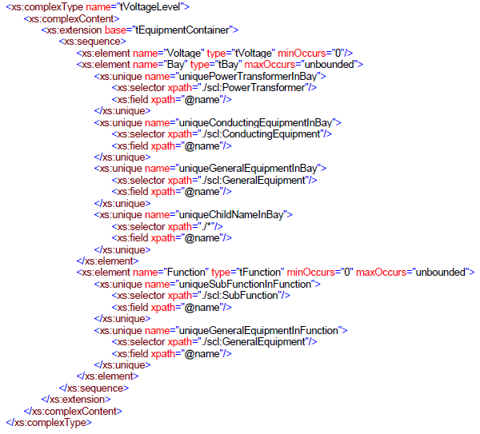
9.2.2 Voltage level

Slide 23
9.2.2 Voltage level
몇 가지 identity 제약 조건이 정의된다. (실제로 위의 tSubstation 에서 정의된다) :
* VoltageLevel 내에서 , 같은 이름의 Bay가 두 개 있을 수 없다.
* VoltageLevel 내에서 같은 이름의 direct child PowerTransformer 가 두 개 있을 수 없다.
* VoltageLevel 내에서 같은 이름을 가진 2개의 direct child GeneralEquipment 가 있을 수 없다.
* 또한, ambiguities 를 피하기 위해, VoltageLevel 내에 같은 이름의 direct child element 들이 두 개 있을 수 없다.
Restrictions
* voltage level 이름은 substation 내에서 고유해야 한다.
* bay name 과 function name 은 voltage level 내에서 고유해야 한다.

Slide 24
감사합니다

